Slide 1

NÁZEV: VY_32_INOVACE_12_ČLOVĚK A JEHO SVĚT
NÁZEV ŠKOLY: ZŠ a MŠ Osoblaha
AUTOR: Mgr. Kateřina Vergu
TEMA: Bezpečně do školy
ČÍSLO PROJEKTU: 1.07/1.4.00/21.0816
Cesta do školy

Slide 2
Datum vytvoření projektu | září 2011
Ročník | 1
Popis prezentace | Žáci poznávají pravidla bezpečného chování i jednání – jaká pravidla platí na chodníku, jak se chovat na ulici, při přecházení silnice. Sami poznávají dopravní prostředky, popisují jednotlivé situace pomocí obrázků. Na závěr si zopakují pravidla při přecházení silnice.

Slide 3
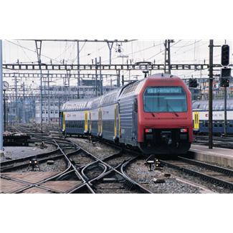

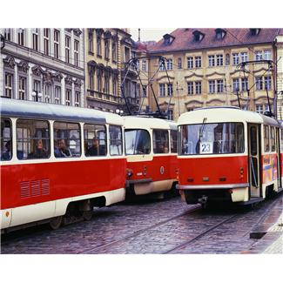
KTERÉ DOPRAVNÍ PROSTŘEDKY JSI POTKAL CESTOU DO ŠKOLY?
KDO JE CHODEC?

Slide 4
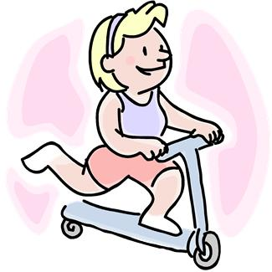
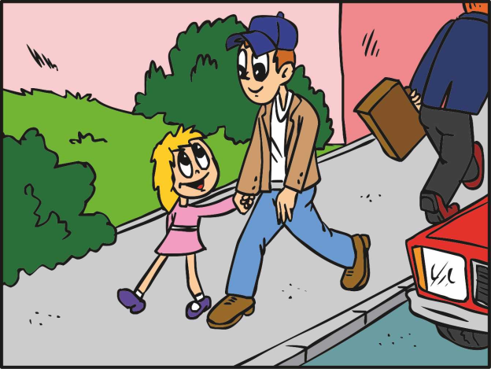
NA CHODNÍKU
CHODÍME VPRAVO
NEHRAJEME SI,NEHONÍME SE, NEPOŠŤUCHUJEME SE
MŮŽEME JEZDIT OPATRNĚ NA KOLOBĚŽCE, NA BRUSLÍCH

Slide 5
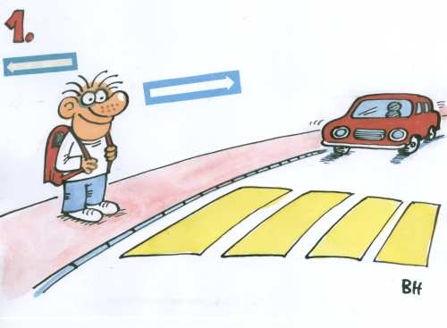
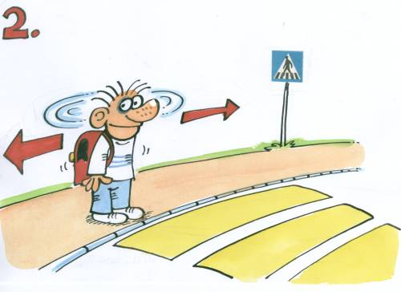
PŘECHÁZÍME PŘES SILNICI
2. Než vstoupíš na silnici, dobře se rozhlédni-doleva, doprava, doleva, doprava.
1. Pokud chceš přejít cestu, nejdříve se zastav.

Slide 6
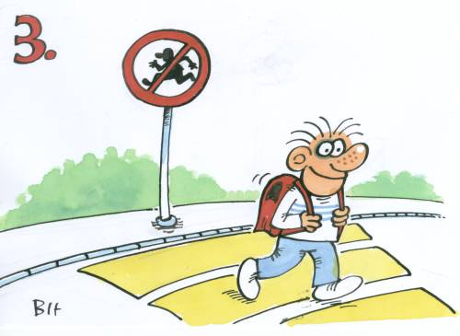
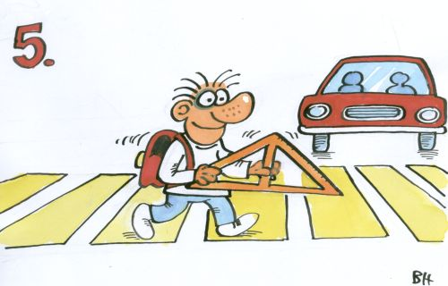
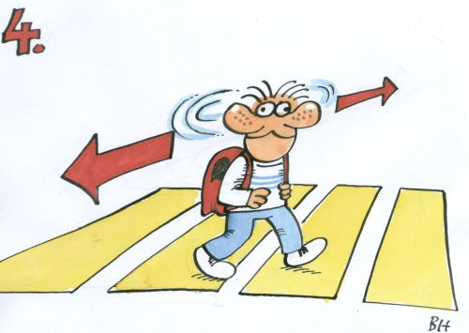
3. Cestu přecházíme krokem, ne během!
5. Silnici přecházej co nejkratší cestou.
4.Znovu se přes cestu rozhlédni.

Slide 7
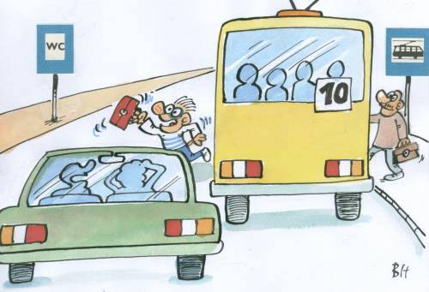
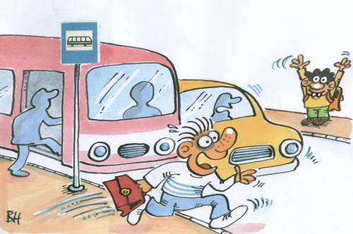
CO JE ŠPATNĚ?
Popiš, co na obrázcích je špatně. Jak by ses zachoval ty?

Slide 8
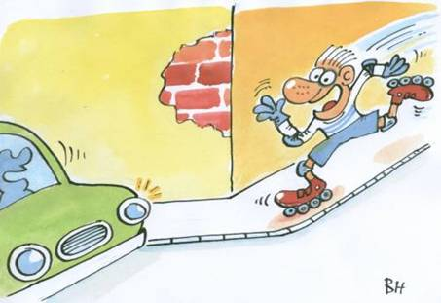
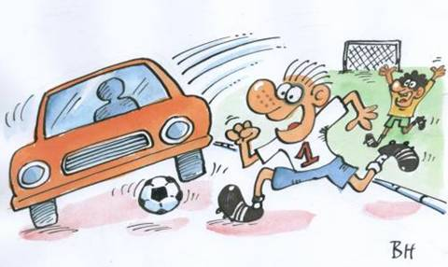
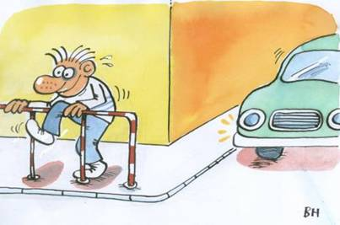

Slide 9
Co sis zapamatoval?
Pokud chceme přejít cestu
1. Vběhneme na cestu
2. Nejdříve zastavíme
Před vkročením na silnici
1. Se rozhlédneme vlevo, vpravo, vlevo, vpravo
2. Rozhlížet se nemusíme

Slide 10
Přes cestu (přechod)
Se rozběhneme, ať jsme co nejdříve na druhé straně.
Jdeme krokem a znovu se rozhlížíme.
Na chodníku chodíme
Vpravo
Vlevo
Na chodníku si
Hrajeme,honíme se a pošťuchujeme
Nehrajeme, bereme ohled na jiné chodce

Slide 11
Použité zdroje:
kamion: http://office.microsoft.com/cs-cz/images/results.aspx?ex=2&qu=kamion#ai:MC900318356|mt:0|
Traktor: http://office.microsoft.com/cs-cz/images/results.aspx?qu=traktor&ctt=1#ai:MM900288854|mt:0|
Autobus: http://office.microsoft.com/cs-cz/images/results.aspx?qu=autobus&ctt=1#ai:MC900028383|mt:0|
Auto: http://office.microsoft.com/cs-cz/images/results.aspx?qu=auto&ctt=1#ai:MC900441736|mt:0|
Vlak: http://office.microsoft.com/cs-cz/images/results.aspx?qu=vlak&ctt=1#ai:MP900227586|mt:0|
Tramvaj: http://office.microsoft.com/cs-cz/images/results.aspx?qu=tramvaj&ctt=1#ai:MP900402157|mt:0|
koloběžka: http://office.microsoft.com/cs-cz/images/results.aspx?qu=kolob%C4%9B%C5%BEka&ex=1&ctt=1#ai:MC900390958|

Slide 12
Chůze po chodníku: http://deti.zachranny-kruh.cz/image.php?idx=133383&mw=1342&mh=1009
Přecházení přes silnici 1.: http://skolakov3a.sweb.cz/PRVOUKA/chodecacyklista/souborchodec3.jpg
Přecházení přes silnici 2.: http://skolakov3a.sweb.cz/PRVOUKA/chodecacyklista/souborchodec4.jpg
Přecházení přes silnici 3.: http://skolakov3a.sweb.cz/PRVOUKA/chodecacyklista/souborchodec5.jpg
Přecházení přes silnici 4.: http://skolakov3a.sweb.cz/PRVOUKA/chodecacyklista/souborchodec6.jpg
Přecházení přes silnici 5.: http://skolakov3a.sweb.cz/PRVOUKA/chodecacyklista/souborchodec7.jpg
Co je špatně:
http://www.maje.hranet.cz/postnuke/projekty/projekt_jitka/4_cast/priloha_3_soubory/image002.jpg
http://www.maje.hranet.cz/postnuke/projekty/projekt_jitka/4_cast/priloha_3_soubory/image004.jpg
http://www.maje.hranet.cz/postnuke/projekty/projekt_jitka/4_cast/priloha_3_soubory/image006.jpg
http://www.maje.hranet.cz/postnuke/projekty/projekt_jitka/4_cast/priloha_3_soubory/image008.jpg
http://www.maje.hranet.cz/postnuke/projekty/projekt_jitka/4_cast/priloha_3_soubory/image010.jpg

